Slide 1

Мастер-класс: «Рождественский Ангел из ажурных салфеток»

Slide 2
Цель: познакомить с символом Рождества Христова - Ангелом, научить мастерить его самостоятельно.
Задачи:
1. Развивать фантазию, творчество, умение выполнять последовательность действий.
2. Формировать навыки работы с бумагой, ножницами и клеем.
3. Воспитывать интерес к народной культуре и традициям.

Slide 3
Описание.
Во все времена олицетворением Рождества считались ангелы, поэтому всевозможные сувениры с их символикой всегда были и будут самым актуальным и приятным подарком к этому светлому празднику. А, если этот подарок еще и будет сделан своими руками, то он станет по-настоящему бесценным! В старину зимними вечерами принято было вырезать ангелов, у каждого были свои секреты их изготовления.
Предлагаю создать своего Рождественского Ангела. Украсить дом, ёлку или подарить самому близкому человеку.
Такого Ангелочка можно сделать и на праздник Благовещенья - 7 апреля.

Slide 4
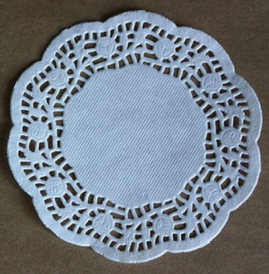
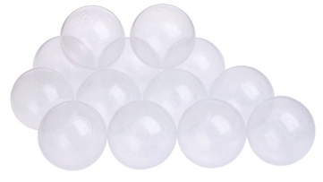
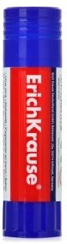




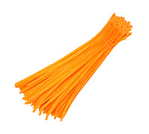
Нам нужны
Салфетки ажурные бумажные - Ø 30 см
Салфетки ажурные бумажные – Ø 20 см
Шарик для рукоделия пластмассовый (можно мячик для пинг-понга) –
Клей карандаш
Ножницы
Степлер канцелярский
Глазки
Пистолет для клея
Синельная (пушистая проволока)

Slide 5

А так же

Slide 6
Ход работы
1.Берем большую салфетку, сгибаем пополам и разрезаем.
2.Сворачиваем половину салфетки в конус и склеиваем два края – получилось туловище
3.Салфетку меньшего диаметра делим на 4 части и разрезаем. Две части сворачиваем так же в конус и склеиваем два края – это у нас получились рукава.
4.Две оставшиеся части склеиваем вместе – получились крылья

Slide 7
5. Берем шарик и протыкаем деревянной шпажкой – это голова.
6. Приклеиваем глазки и кольцо из синельной проволоки
7. Приклеиваем рукава и крылья к туловищу.
8. В вершину конуса продеваем готовую голову и приклеиваем горячим клеем.
Ангелок готов!

Slide 8

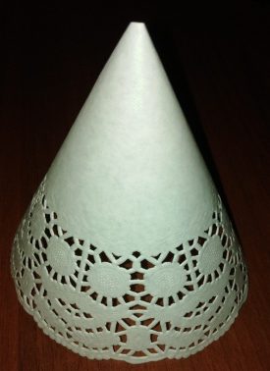
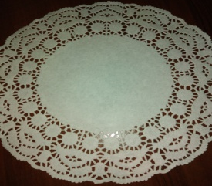
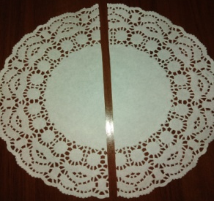


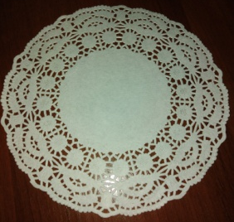
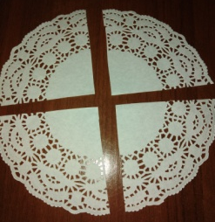
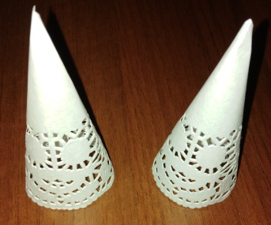
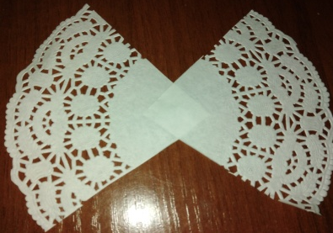
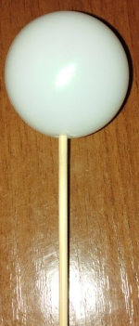

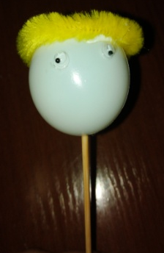
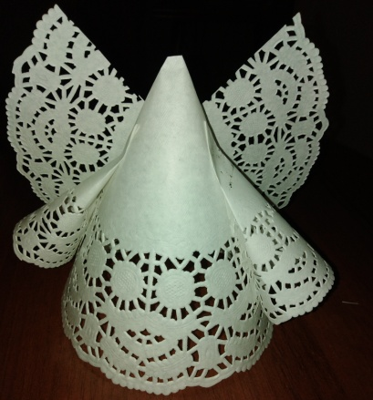
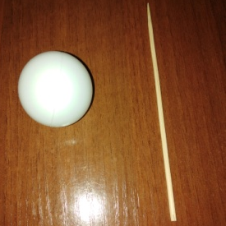
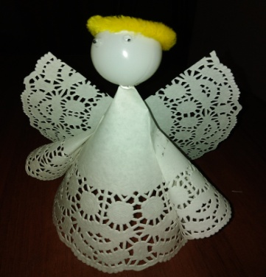
Ход работы
1
2
3

Slide 10


